Slide 1
Занятие
на развитие грамматического строя речи для детей дошкольного возраста на тему «Дикие животные»
Подготовила:
учитель-дефектолог 1 кв. категории Конакова В.В.

Slide 2
Здравствуйте, ребята!
Мы очень хотим больше узнать о диких животных ваших лесов. Поможете нам?

Slide 3
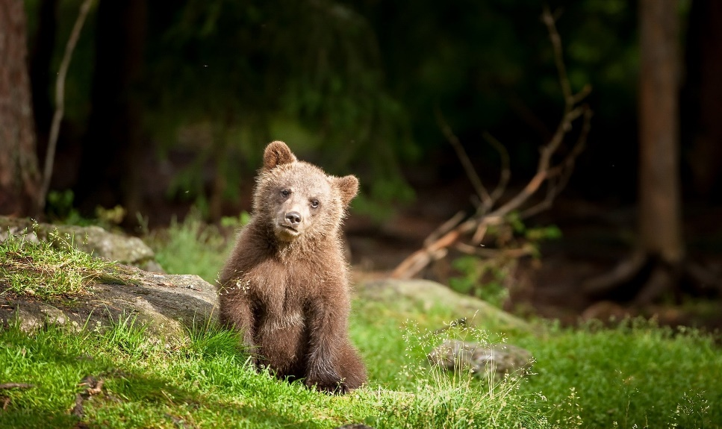
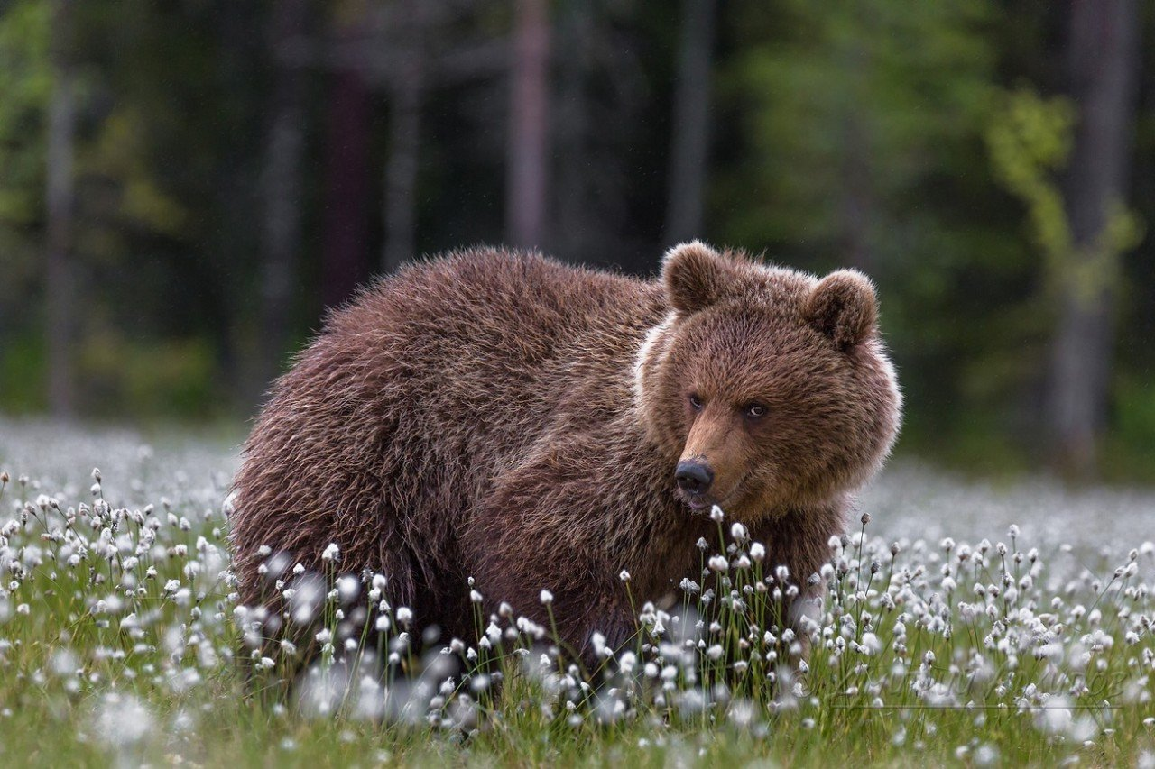
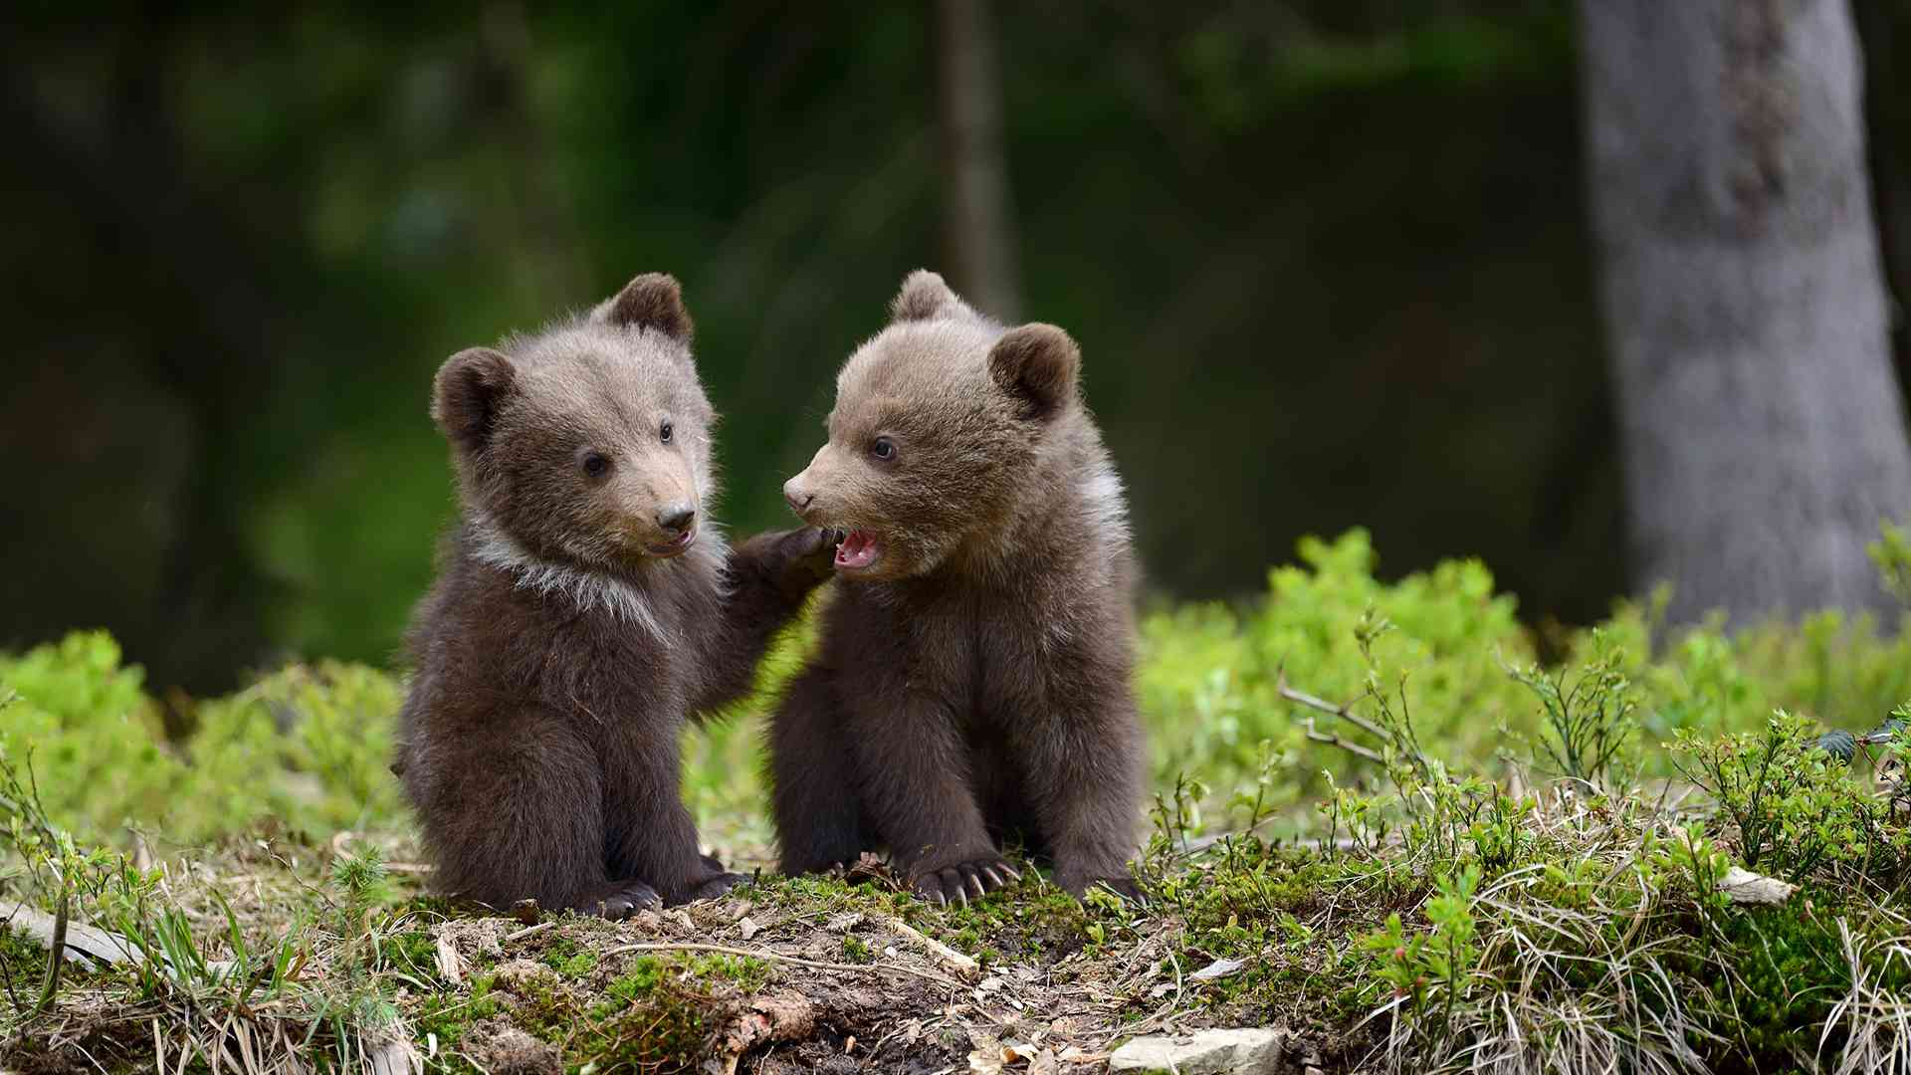
«Кто у кого?»
Медвежонок
У медведицы
Медвежата

Slide 4
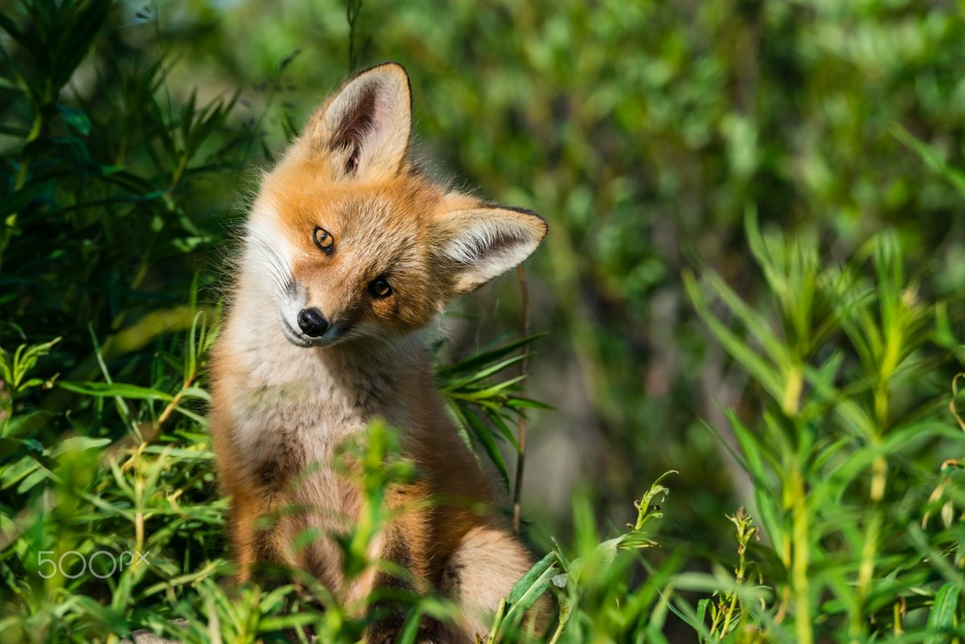
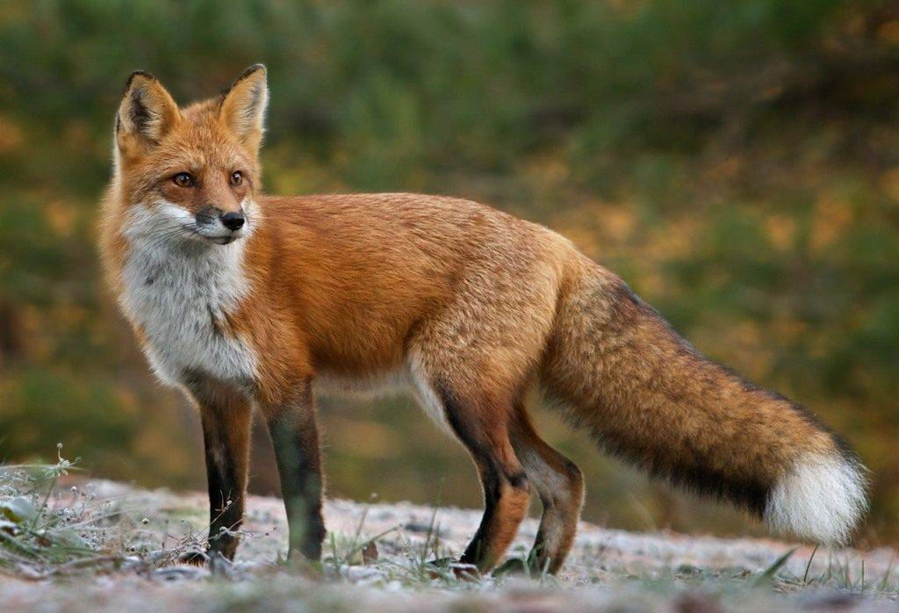
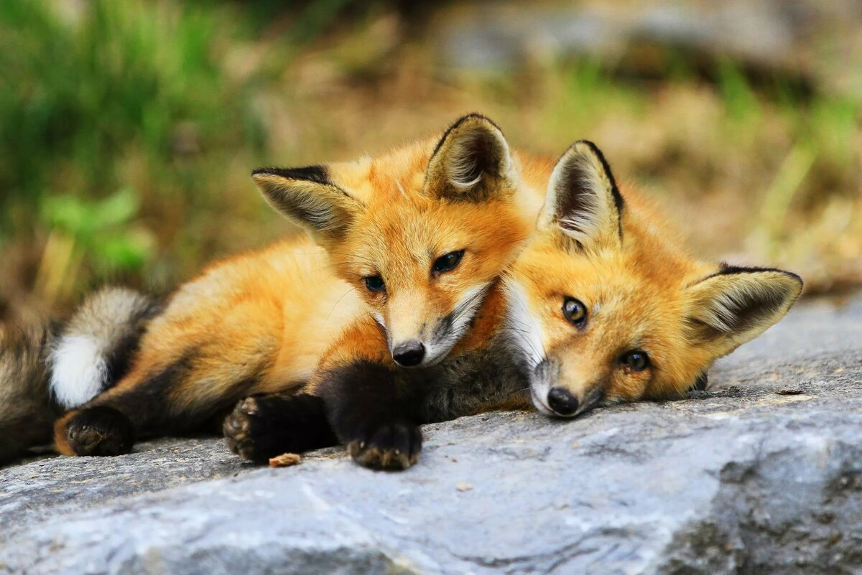
«Кто у кого?»
Лисёнок
У лисицы
Лисята

Slide 5
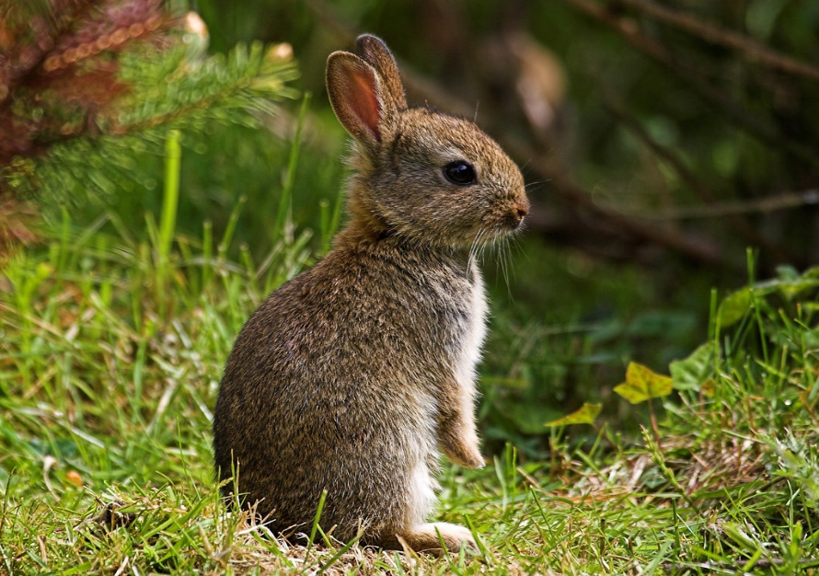
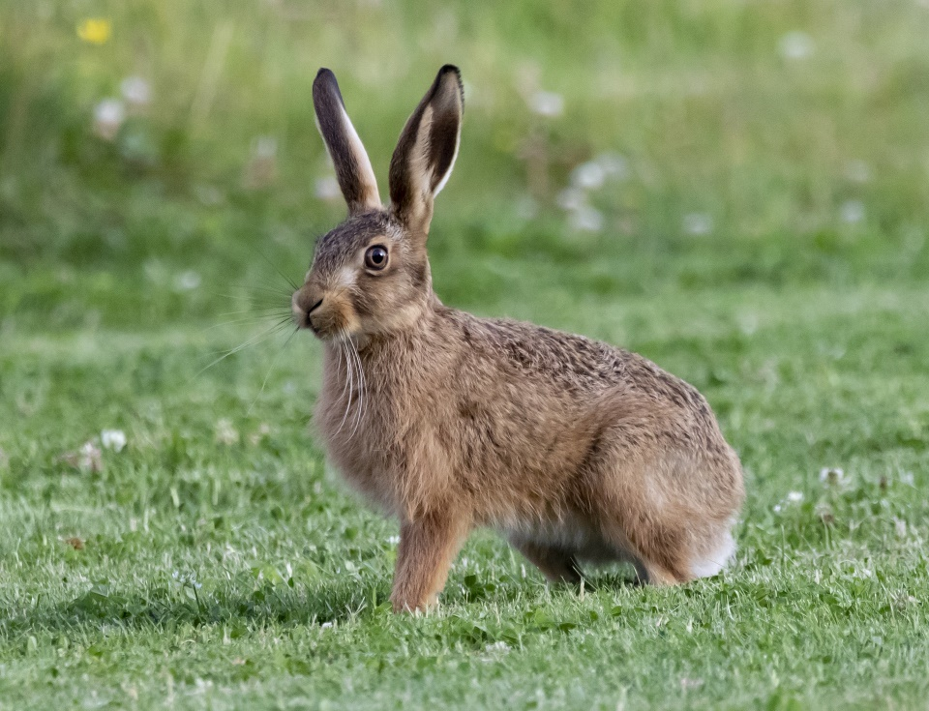
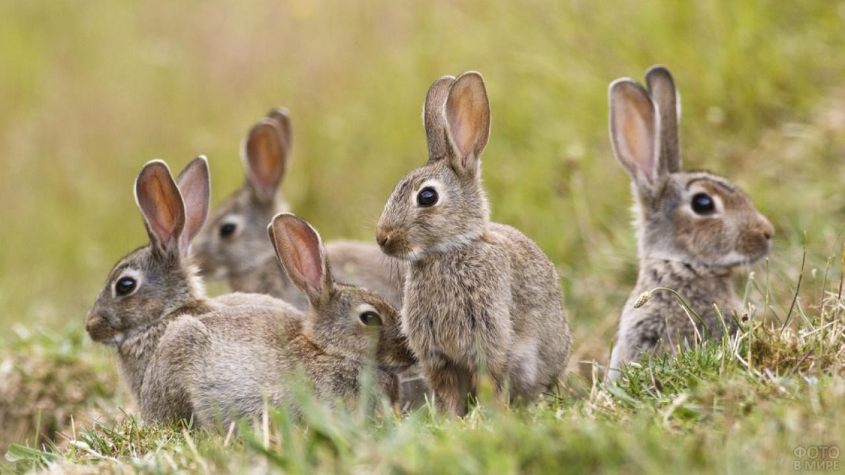
«Кто у кого?»
Зайчонок
У зайчихи
Зайчата

Slide 6
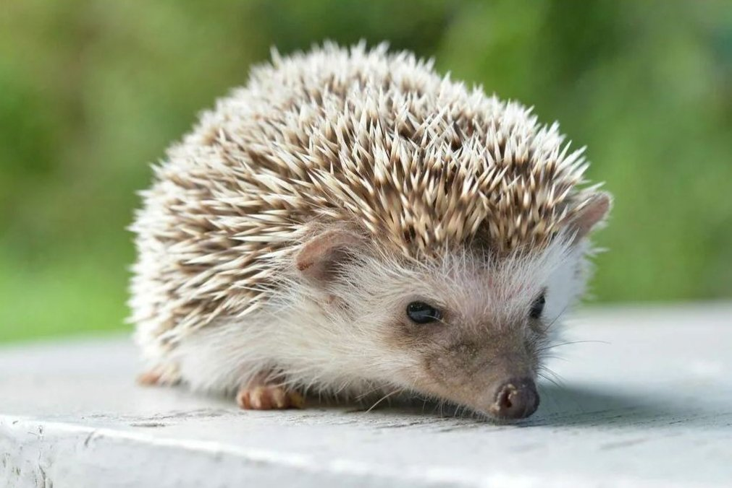
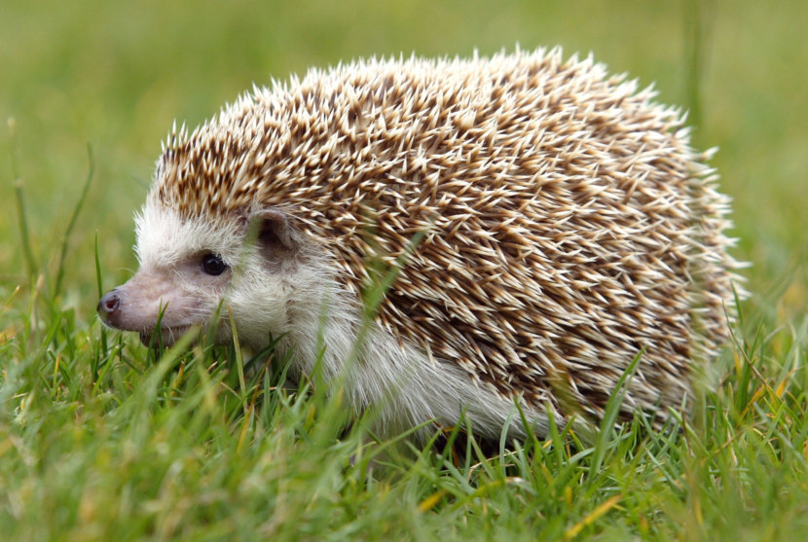
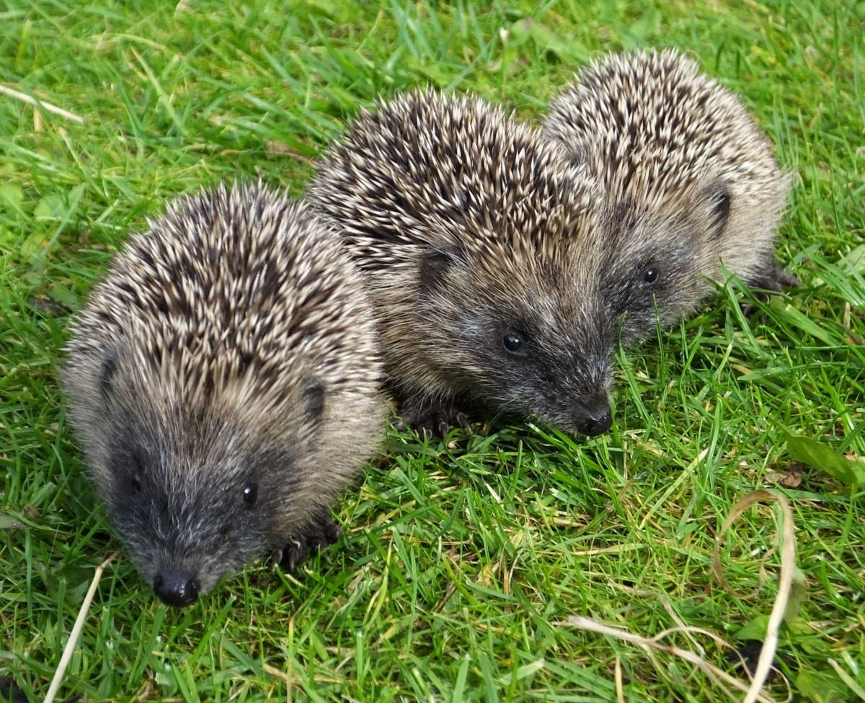
«Кто у кого?»
Ежонок
У ежихи
Ежата

Slide 7
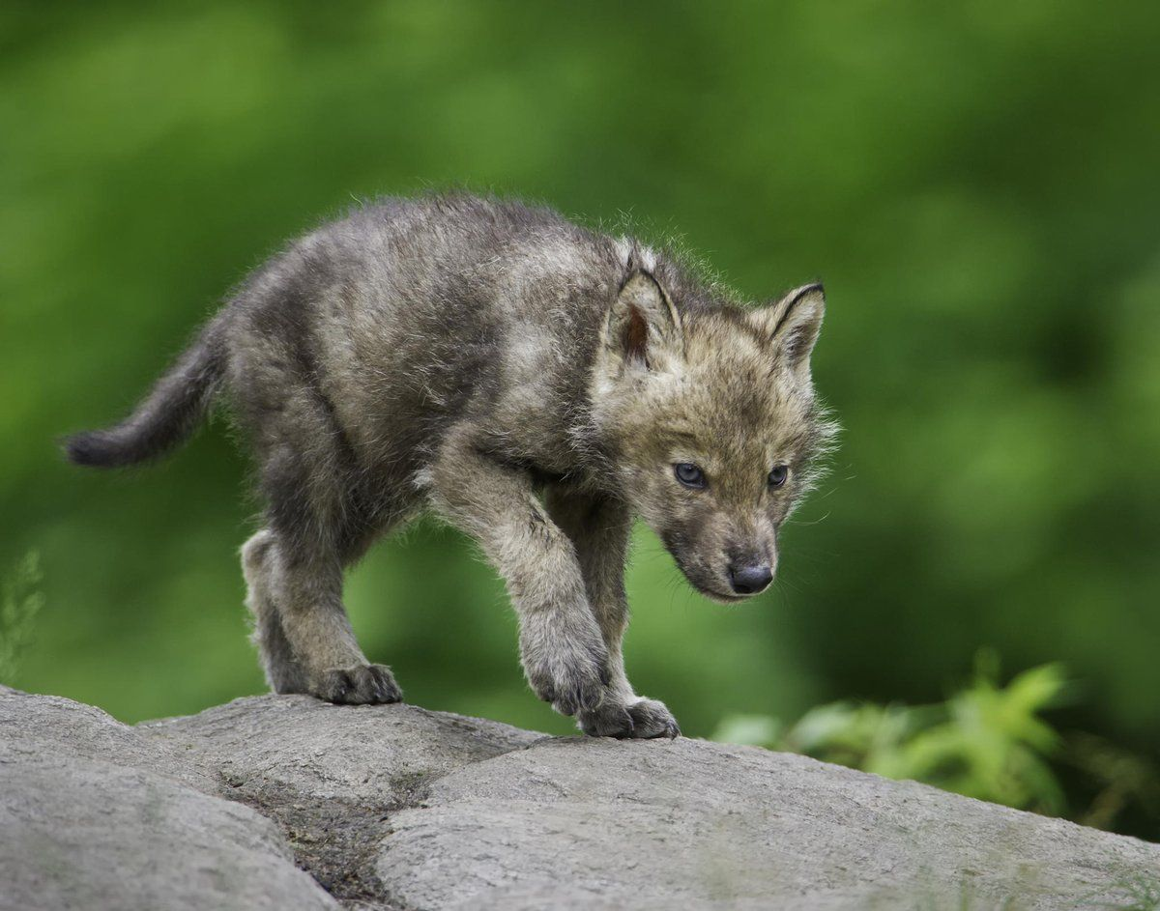
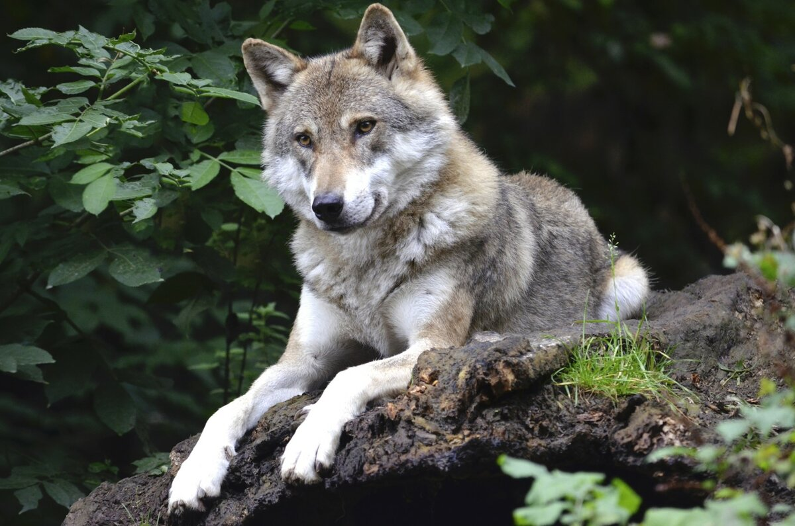
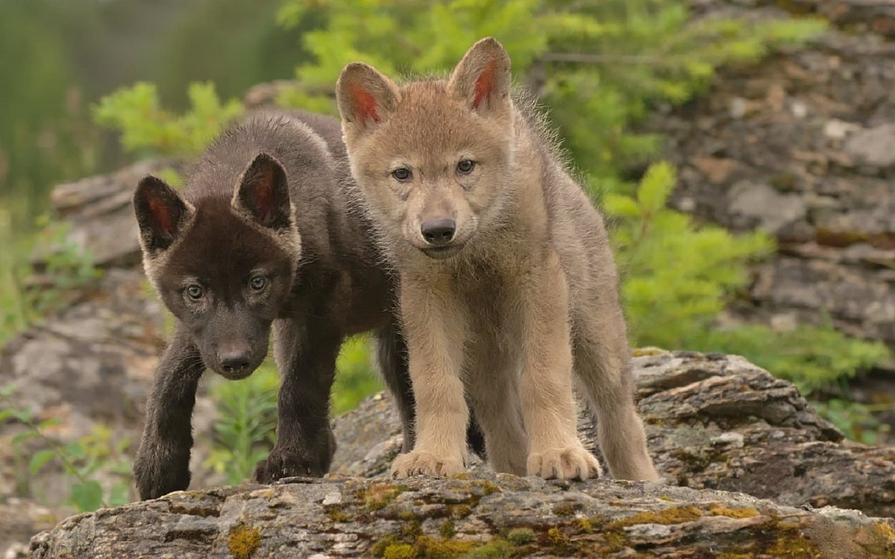
«Кто у кого?»
Волчонок
У волчицы
Волчата

Slide 8
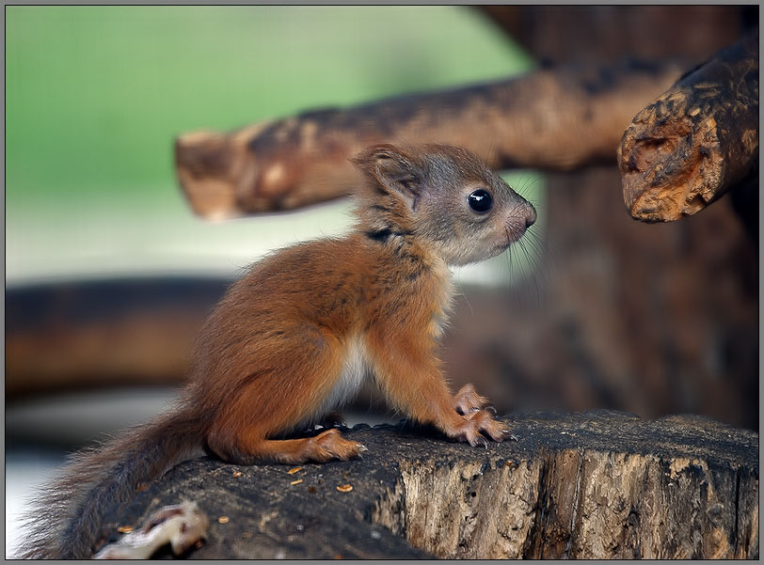
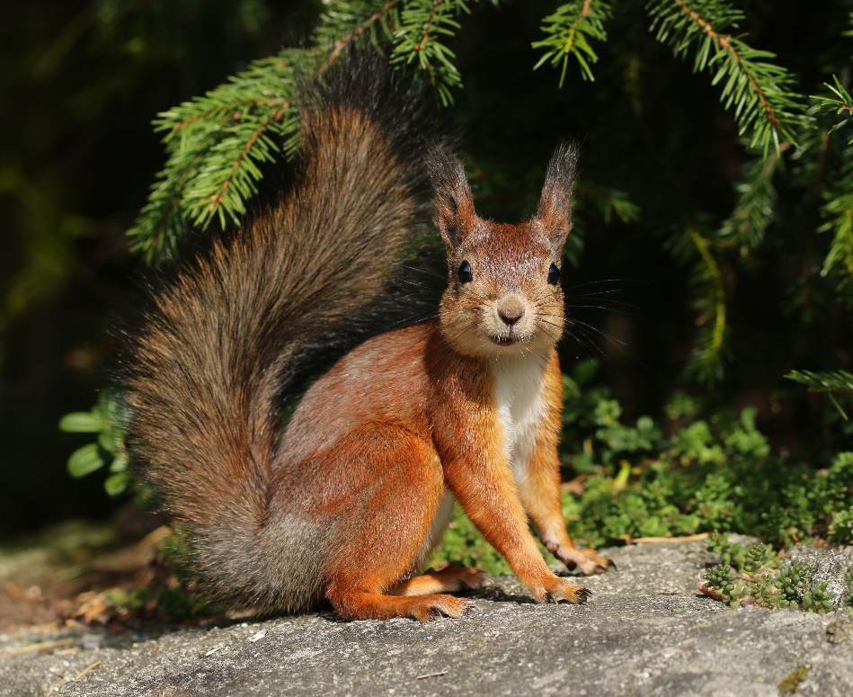
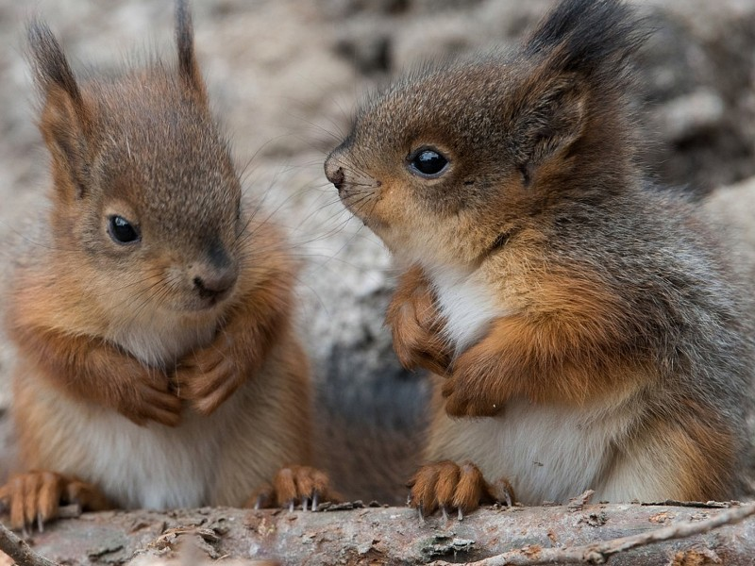
«Кто у кого?»
Бельчонок
У белки
Бельчата

Slide 9
Давайте, отдохнём!
Раз – присядка. Присесть. Два – прыжок. Подпрыгнуть. Это заячья зарядка. “Ушки на макушке” – зайчики. А лисята как проснутся, Потереть кулачком глаза. Любят долго потянуться, Потянуться. Обязательно зевнуть, Повороты туловища. Рыжим хвостиком вильнуть. Движения бедрами вправо-влево. А волчата спинку выгнуть Наклон вперед. И легонечко подпрыгнуть. Прыжок вверх. Ну а Мишка косолапый, Согнуть руки в локтях. Широко расставив лапы, Ноги на ширине плеч. То двумя, то всеми вместе Переступание с ноги на ногу. Долго топчется на месте. А кому зарядки мало – Руки развести в стороны. Начинает все сначала.

Slide 10
«Измени слова по образцу»
Нос лисы - … (лисий нос).
Лапа лисы - … (лисья лапа). Глаза лисы - … (лисьи глаза).
Нора лисы - … (лисья нора).

Slide 11
Нос волка- …
Лапа волка - …
Глаза волка - …

Slide 12
Нос медведя- …
Лапа медведя- …
Глаза медведя- …

Slide 13
Ребята, спасибо за помощь!
Теперь мы знает все о диких животных ваших лесов.

